Slide 1
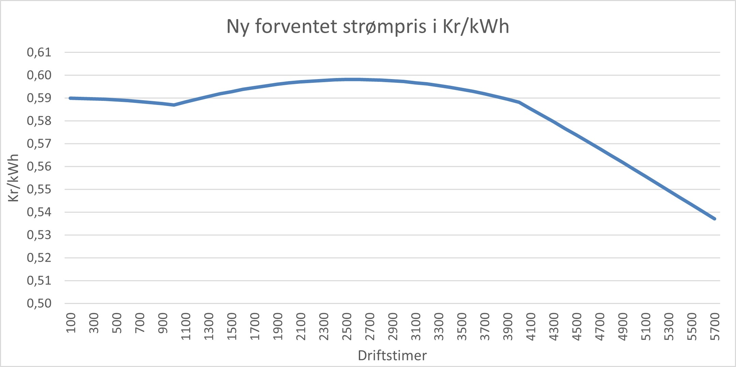
Nye Mågeli Kraftverk – Kapasitetsutvidelse og drift med effektregulering
William Matre, Hans Rørtveit og Knut Ivar Røraas
BO22EB-63
Problemstilling:
Valg av slukeevne, turbin, generator og trafo med hensyn til dagens og fremtidig kraftsituasjon
Kilde: NVE Kartverk
Kilde: https://digitaltmuseum.no/011012858070/mageli-kraftstasjon-royrgate-skjeggedal
Metode:
Løsning mtp. vannmagasin
Valg av driftstid
Turbin og generator
Nedre Bersåvatn pumpestasjon?
Tilkobling til Åsen koblingsstasjon
Konklusjon:
Driftstid 2900 t
Slukeevne 14,37 m³/s
Peltonturbin 83 MW
Vertikal synkrongenerator 100 MVA
Trafo 14kV – 66 kV
Bygge pumpestasjon

